Slide 1
반도체 데이터사이언스 프로젝트1 자율주행 센서(Radar) 성능 예측
반도체데이터사이언스학과 김소희
신우석 조교

Slide 2
개요
자율주행차의 Radar 생산 과정에서의 공정 데이터를 통해 Radar의 최종 성능 예측
데이터 수집
자율 주행 센서 제조 공정에서 수집된 데이터 (39,607건)
X(Feature) (56개) : 자율주행 센서 조립 공정에서 세팅한 인자 값
Y(Target) (14개) : 최종 센서의 성능
데이터 전처리
데이터 구조 및 특징 파악
결측치 제거 및 보간
데이터 분포 시각화 및 기초 통계량 확인
모델 선택과 학습
Standardization을 통한 Feature Scaling
Regression, Random Forest, Light GBM, XG Boost 모델 학습
PCA를 통한 차원 축소
모델 평가
성능 평가를 위해 MSE 사용
모델 최적화와 향상
새로운 변수 생성을 통한 모델 성능 향상

Slide 3
데이터 전처리
결측치 확인
Column 비교
데이터 결측치 없음
Column간 비교 시
동일한 값을 가지는 Column 없음
모든 값이 같은 Column 제거
데이터
분포 확인
X_04, X_23, X_47, X_48 제거
시각화를 통한 데이터 분포 확인

Slide 4
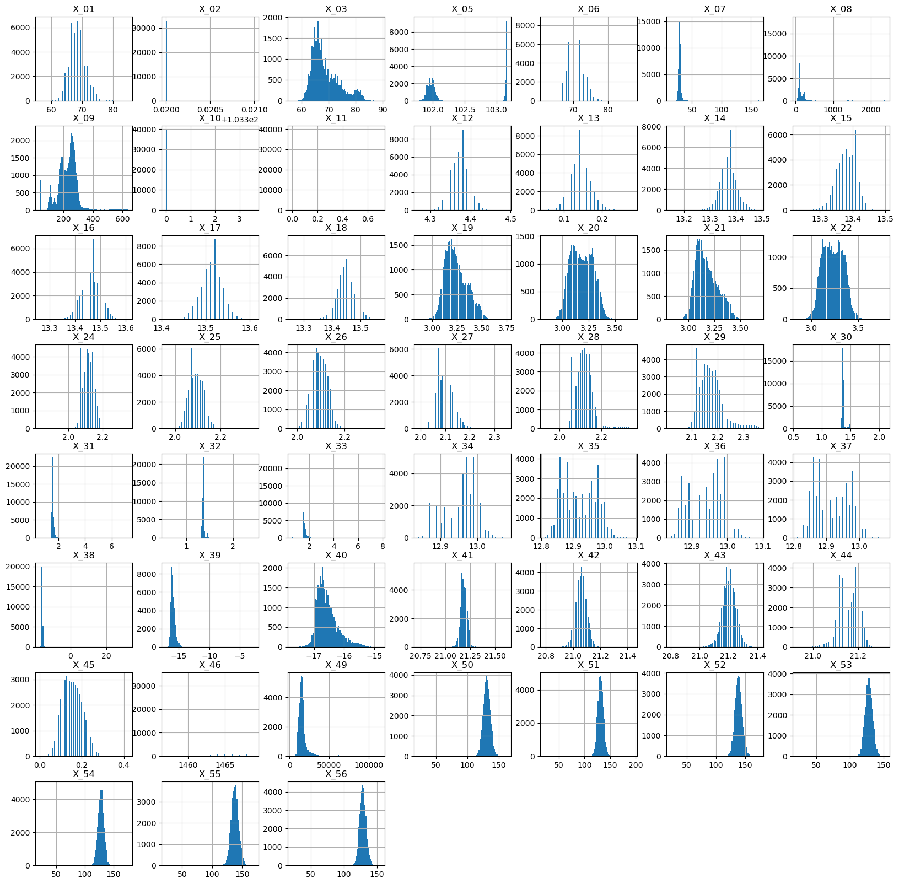
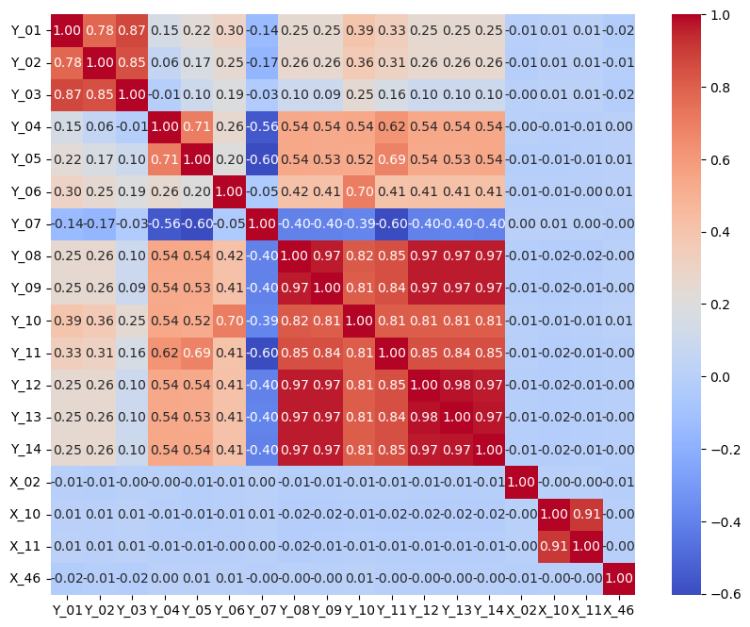
데이터 전처리
X(Feature)의 분포 확인 및 상관도가 낮은 4개 Feature [X_02, X_10, X_11, X_46] 제거 진행
X_02 (PCB 체결 시 단계별 누름량(Step2))
-. 103.32 : 83.4% (33,020개) / 103.321 : 16.6% (6,587개)
X_10 (방열재료2의 무게), X_11 (방열재료 3의 무게)
-. 데이터의 99.9%가 0(결측치)로 구성
X_46 (실란트 본드 소요량)
-. 데이터의 86.1%(34,088개)가 1469값으로 편중
[X_02, X_10, X_11, X_46]-Y(Target) 상관도 확인
상관도 0.02 이내 수준으로 낮아 제거 진행

Slide 5
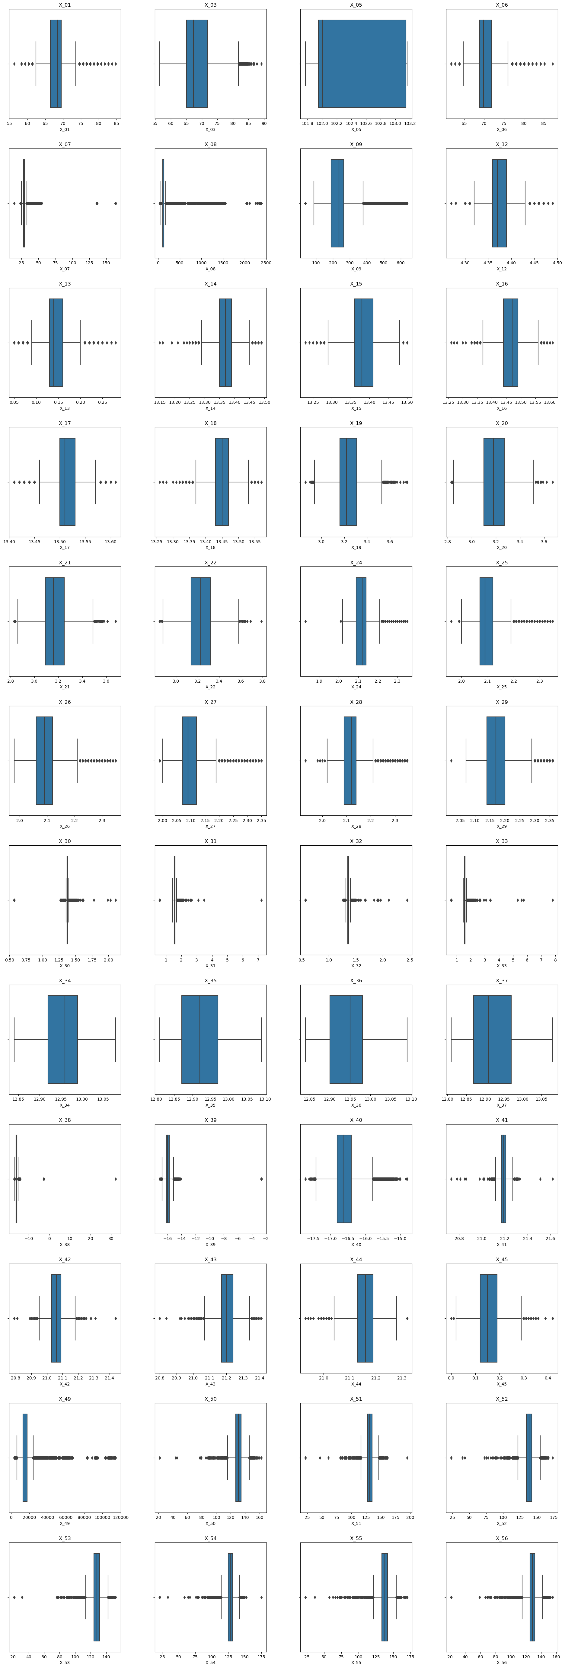

데이터 전처리
X Feature 이상치 확인 (Domain 지식 부족으로 이상치 여부 판단 불가하여 이상치 제거 미진행)

Slide 6
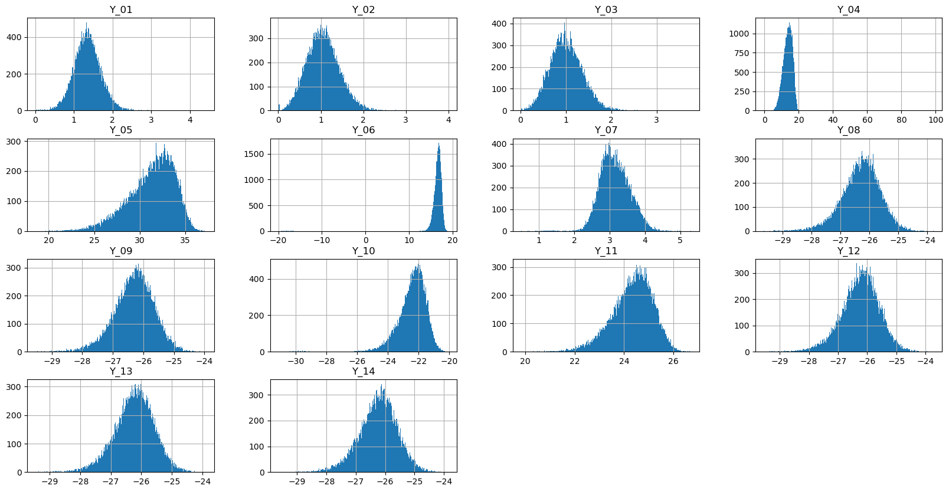
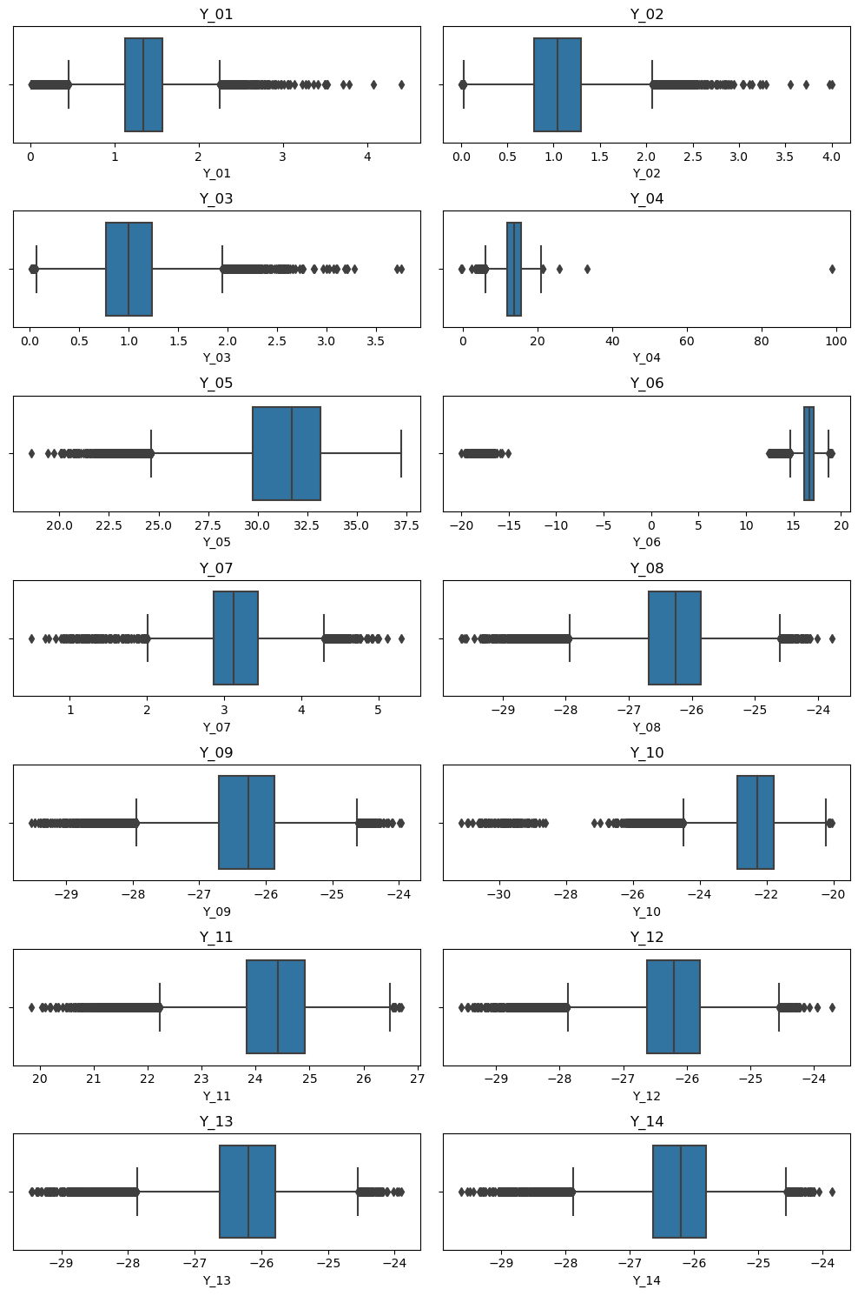
데이터 전처리
Y(Target) 히스토그램 및 min-max Spec. 확인 시 특이사항 없음
Feature | 최소 | 최대
Y_01 | 0.2 | 2
Y_02 | 0.2 | 2.1
Y_03 | 0.2 | 2.1
Y_04 | 7 | 19
Y_05 | 22 | 36.5
Y_06 | -19.2 | 19
Y_07 | 2.4 | 4
Y_08 | -29.2 | -24
Y_09 | -29.2 | -24
Y_10 | -30.6 | -20
Y_11 | 19.6 | 26.6
Y_12 | -29.2 | -24
Y_13 | -29.2 | -24
Y_14 | -29.2 | -24

Slide 7
모델 선택과 학습
Scaling
모델학습
Standardization
Multi Output Regression
Random Forest Regressor
LightGBM Regressor
XGBoost Regressor
PCA 활용
성능 확인
PCA를 활용한 주요 인자 추출
성능 지표 MSE

Slide 8
모델 선택과 학습
모델 비교 시 LightGBM 성능이 MSE 1.45로 가장 우수함
○ 56개 X(Feature) 중 48개 Feature로 모델 학습
○ Train, Validation, Test Set 6:2:2 비율로 분할
○ X(Feature)의 단위가 다르고, Scale이 큰 feature의 영향이 커지는 것을 방지하기 위해 Standardization 진행
○ Grid Search Cross Validation을 통한 Hyperparameater Tuning
【Validation MSE】
Multi Output Regression
Alpha =0 | 1.4493
1 | 1.4493
10 | 1.4493
100 | 1.4492
1000 | 1.4491
Random Forest
n-estimator =1 | 1.5441
50 | 1.4158
100 | 1.4016
200 | 1.3875
300 | 1.3864
LigthGBM
Num_leaves | 4, 16, 256
Max Depth | 2, 4, 8
Learning_rate | 0.01
n-estimator | 500
Best Score | 1.4708
XGBoost
Max Depth | 2, 4, 8
Learning_rate | 0.01
n-estimator | 100
Sub Sample | 0.5, 0.7
Colsample_bytree | 0.5, 0.7
Best Score | 1.488
【Test MSE】
모델 | MultiOutput Regression | Random Forest | LightGBM | XGBoost
MSE | 1.52 | 1.47 | 1.45 | 1.48

Slide 9
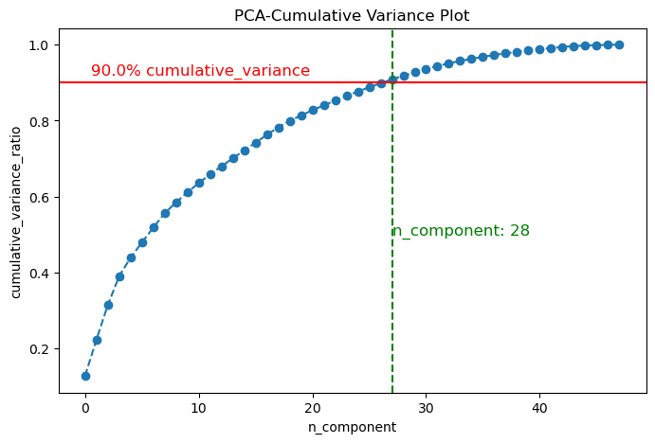
모델 선택과 학습
PCA를 통한 차원 축소 후 Random Forest 진행 시 Feature 감소에 따른 모델 성능 감소
○ 모델 학습 소요 시간으로 인해 PCA를 통한 차원 축소 진행
○ 분산의 누적합이 0.9인 주성분 수 28개로 설정 후 Random Forest로 학습 진행
【Validation MSE】
Random Forest
n-estimator =1 | 1.5441
50 | 1.4158
100 | 1.4016
200 | 1.3875
300 | 1.3864
PCA(주성분 수 : 28) Random Forest
n-estimator =1 | 3.2880
50 | 1.4876
100 | 1.4748
200 | 1.4659
300 | 1.4629
【 Test MSE】
모델 | Multi Output Regression | Random Forest | LightGBM | XGBoost | PCA+R/F | PCA+LGBM
MSE | 1.52 | 1.47 | 1.45 | 1.48 | 1.54 | 1.53

Slide 10
향후 진행 방향
X_02, X_46 포함 후 모델 성능 비교
새로운 변수 생성을 통한 모델 성능 향상
Hyperparameter 추가 Tuning을 통한 모델 성능 향상
모델 및 성능에 대한 해석

Slide 11
서론
ThinFilm Process에서의 가상계측을 위한 딥러닝 기반 예측 모델 연구
【 배경 】
【 목적 】
전통적 계측 방법은 전체 생산 Wafer 중 샘플링을 통해 일부만 계측
반도체 집적도 증가에 따른 공정 오차 및 공정 조건의 허용범위 축소
장비/품질 이상 발생 시 데이터 수집 및 분석을 통한 불량 판별에 많은 시간과 인력이 소모됨
계측기 설비 투자에 따른 비용 증가 및 공간 확보 필요
대기 시간 증가에 따른 TAT 증가 및 제조 원가 상승
장비 센서 데이터를 이용해 공정 결과값을 실시간으로 예측
장비간 특성 차이를 고려한 일반화된 예측 모델 개발
실시간 예측을 통한 Wafer 이상 조기 감지 및 공정 품질 개선
계측기 설비 투자 비용 절감 및 Wafer TAT 단축
Power
Film Thickness
Temperature
USL
이상 감지
* TAT(Turn Around Time) : 제품을 만들기 위한 원자재가 투입된 시점부터 완제품으로 FAB을 나가는 순간까지의 총 소요 기간
Pressure
Gas
LSL
Pumping Vaccum
Part Life Time

Slide 12
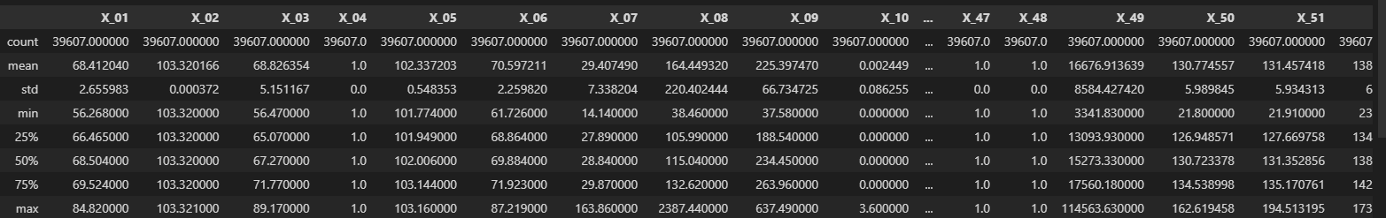
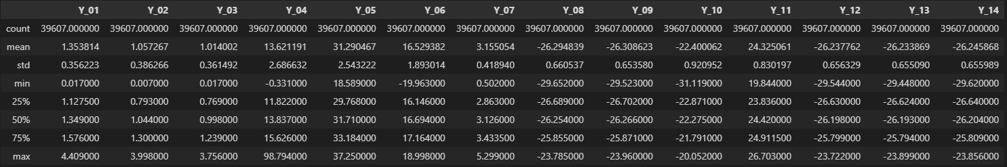
PROJECT OPEN DATA 선정
자율주행 센서(Radar)의 성능예측
데이터 수집 및 전처리
모델 설계 및 구현
모델 평가
결과
데이터 선정 이유
-. 제조 공정에서 발생하는 공정 데이터로 변수가 다양함
-. Y Feature가 연속형 데이터로 VM 프로젝트와 데이터 유사함
X Feature (56개)
-. 자율 주행 센서 제조 공정에서 수집된 데이터 (39,607건)
-. 결측치 없음
-. 이진 데이터 존재 (중간 검사통과 여부), 그 외 데이터는 실수형
데이터 수집 (출처 : LG AI Research)
-. 자율 주행 센서 제조 공정에서 수집된 데이터 (39,607건)
-. X Feature (56개) : 자율주행 센서 조립 공정에서 세팅한 인자값
-. Y Feature (14개) : 최종 센서의 성능
Y Feature (14개)
-. 센서의 성능 (Spec 있음)
-. 전체 실수형 데이터
데이터 전처리
이상치 제거
정규화
Feature Selection
-. X Feature 56개 중 상관성 없는 변수 제거 및 축소
-. Y Feauter 14개 중 특정 변수 선택 후 분석 결정

Slide 13
DATASET 출처
자율주행 센서의 안테나 성능 예측 AI 경진대회 – DACON
https://dacon.io/competitions/official/235927/overview/description

Slide 14
문의 사항
39607건의 data를 train, test 로 분리 및 비율은 어떻게 할 것 인가(validatio은?)
Y값 14개 Multioutput 분석을 할 것인지, 하나만 선택 후 진행할 것인지 논의
Feature Selection은 어떤 방법으로 하는가?? – PCA, Corr 상관성 (찾아보기)
모델은 어떤걸로? -3가지 정도 진행 후 비교 (XGBoost, LIGHTGBM, REGRESSION, R/F) (찾아보기)
FEATURE 제거를 안해도됨
BASE 먼저 진행 후 F SELECTION
성능 평가 모델은 어떤 걸로 하는게 좋을까
전처리에 대한 궁금증
-. 도메인 지식이 없는 상태에서 단순히 IQR로 이상치를 제거하는게 맞을지
-. 중간에 있는 이진데이터(?)가 예측 성능에 영향을 끼칠지
1. 이상치 제거는 병행
모델을 돌린 후 F SELECTION -> 주요변수 추출

